Slide 1
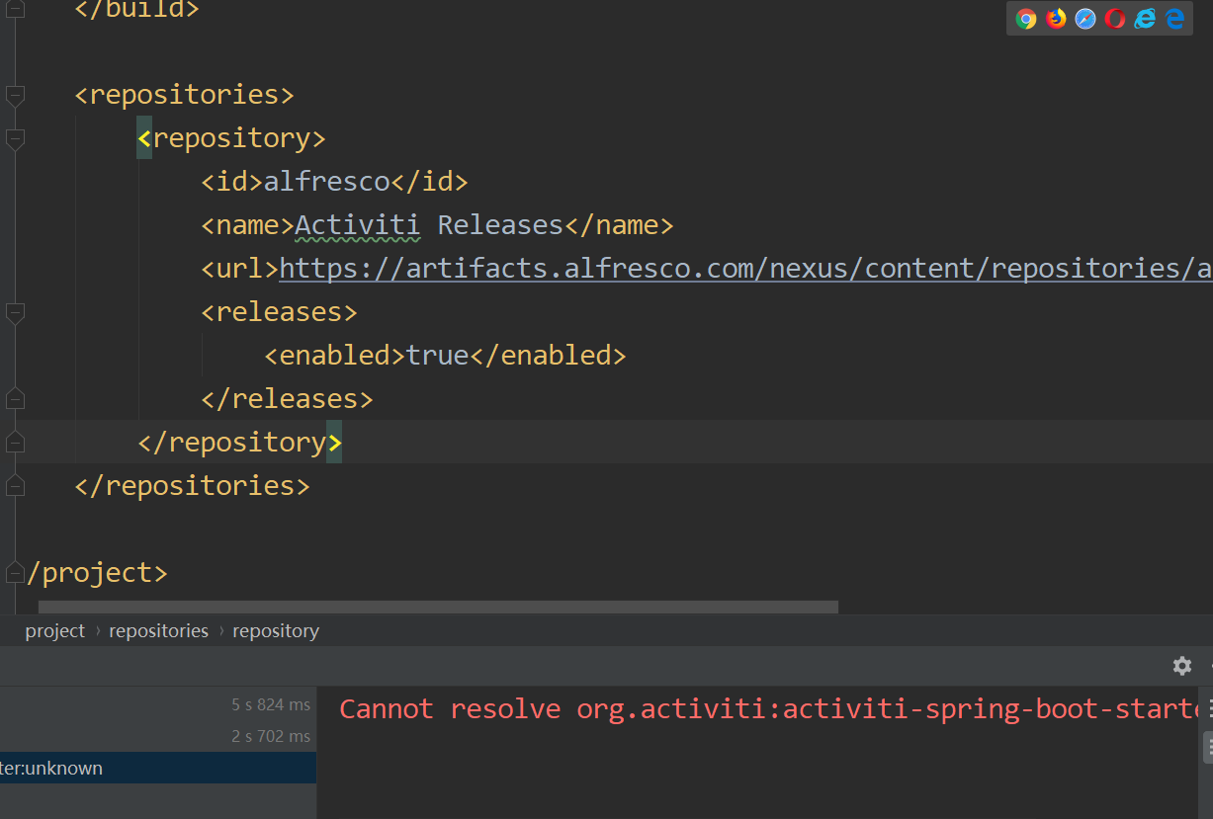
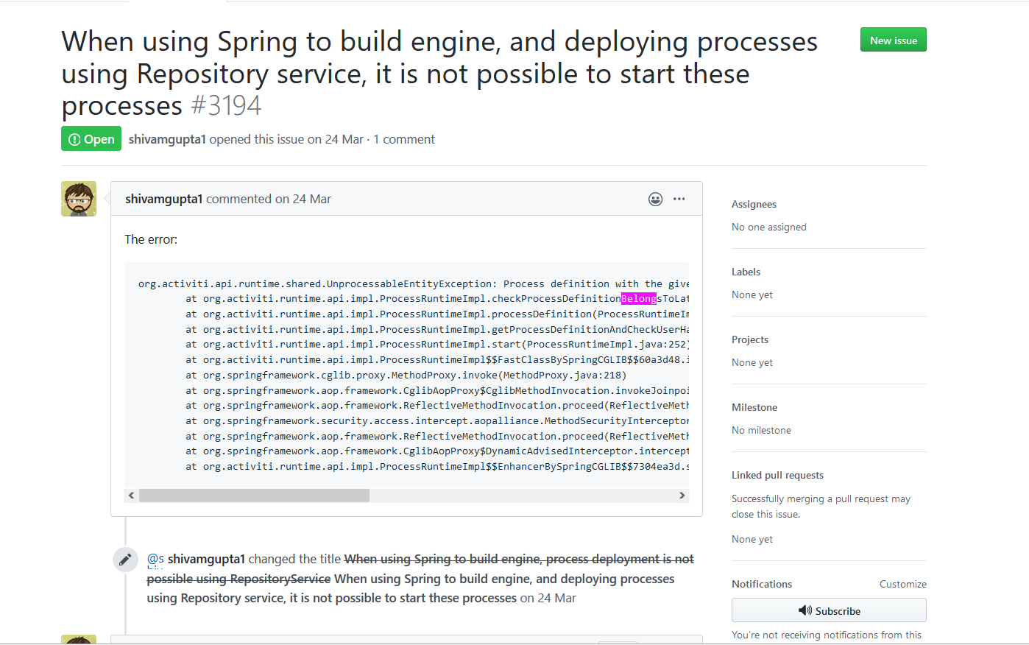
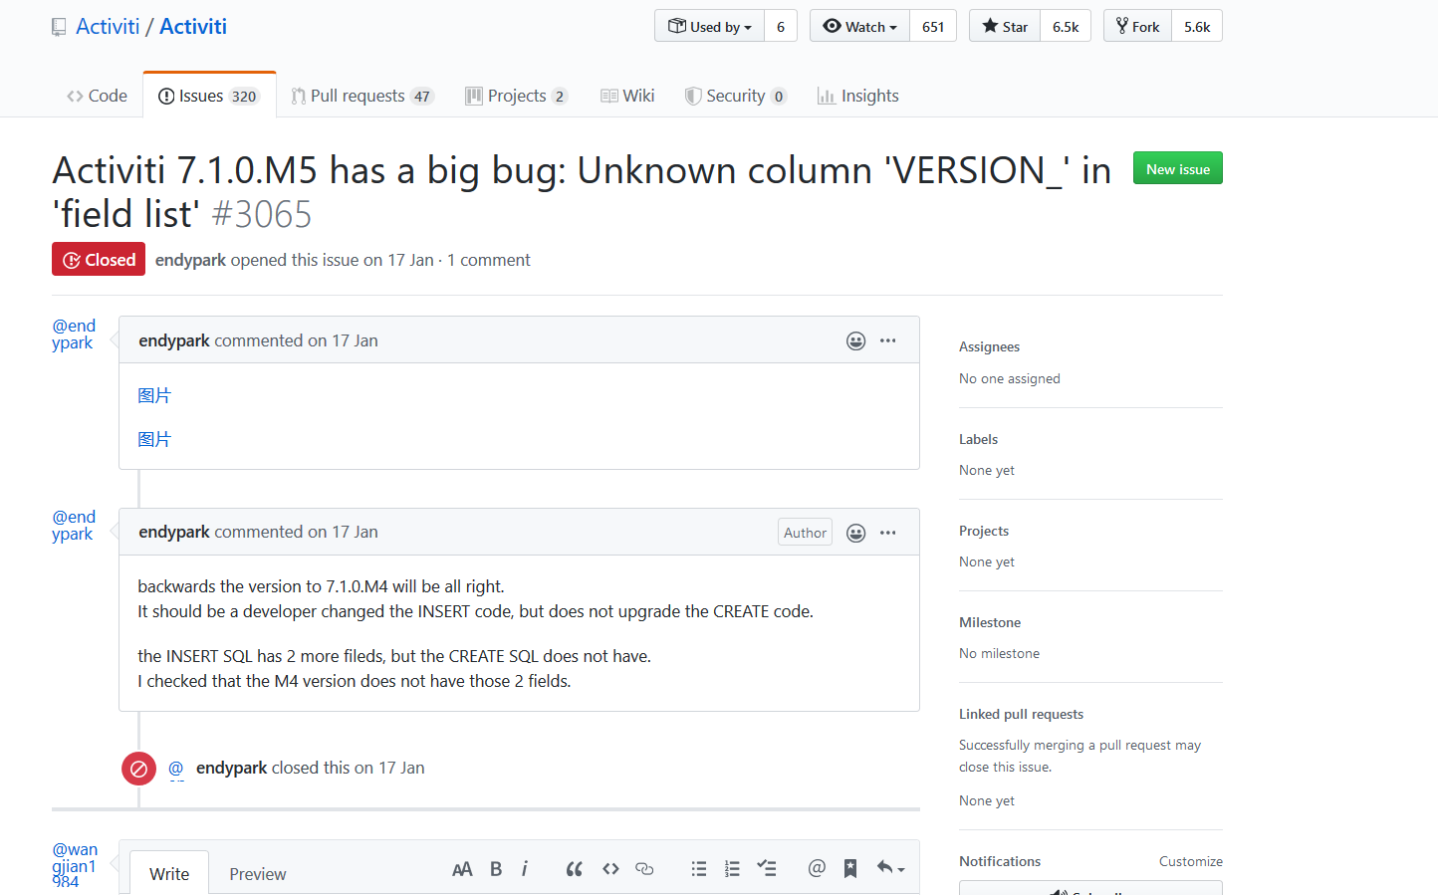
Activiti7的POM坐标
settings.xml位置：
IDEA安装目录下plugins\maven\lib\maven3\conf
添加阿里镜像：
<mirror>
<id>aliyunmaven</id>
<mirrorOf>*</mirrorOf>
<name>阿里云公共仓库</name>
<url>https://maven.aliyun.com/repository/public</url>
</mirror>
修改默认仓库
添加POM坐标
官网Acitiviti7项目拷贝文件到新建项目中
Notes:
中央仓库没有ativiti7
再次强调修改阿里镜像仓库
打开activiti gitbook
演示获取失败
C:\Program Files\JetBrains\IntelliJ IDEA 2018.2\plugins\maven\lib\maven3\conf的settings.xml
运行报错，提示安全框架，从官网下载源码，
去官网拷贝xml
打来maven.aliyun.com搜索版本
打开activiti6的用户手册解释旧版配置麻烦
运行报错，没有spring安全框架
以前不受环境、现在集成方便，并且支持微服务
打开官网，下载源码，有例子，打开basic-full
找到其中full下的2个文件拷贝过来secuity和Deoapp
拷贝到src/main/java目录下
运行项目

